Slide 1


Instituto Politécnico Nacional
Escuela Superior de Comercio y Administración
Unidad Santo Tomás
Curso “Taller de manejo de bases de datos”
Profesor Giacomo Chávez Romero

Slide 2
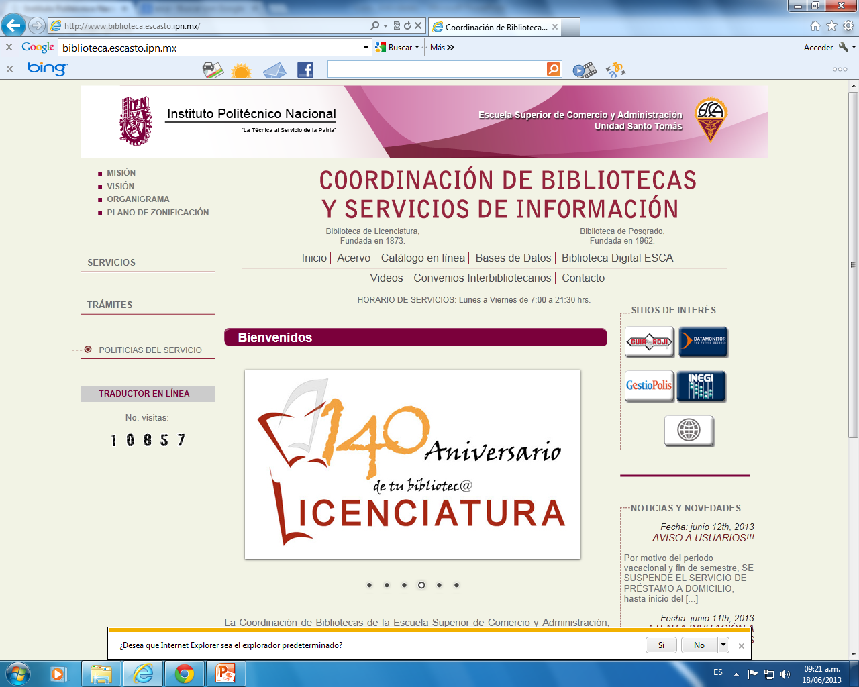

Slide 3
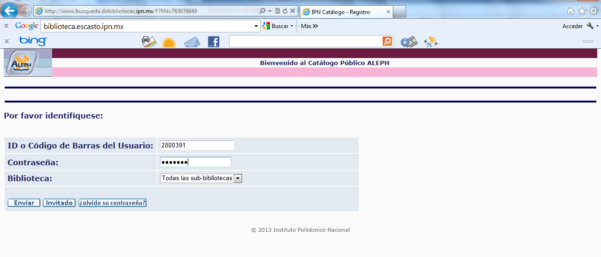
Búsqueda de libro por autor

Slide 4
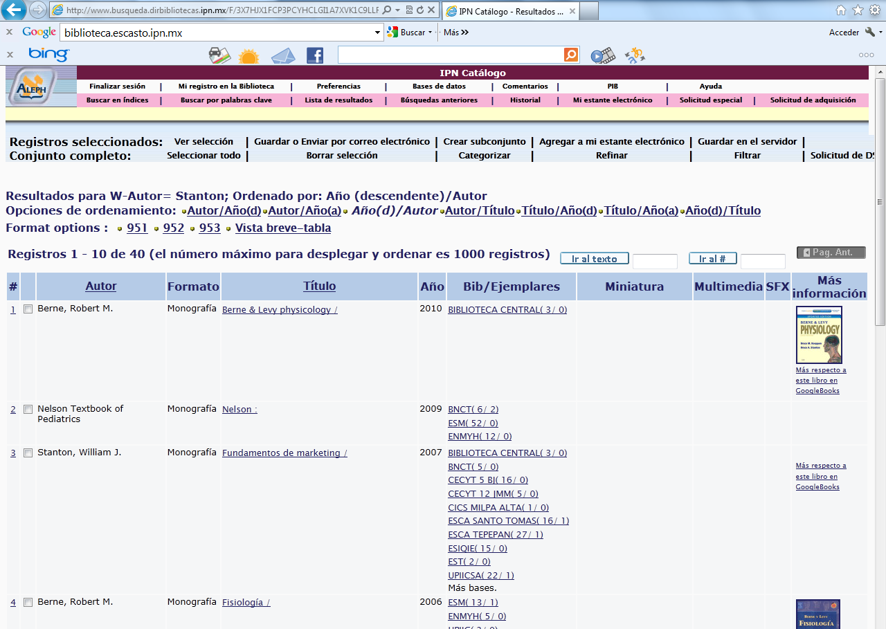

Slide 5
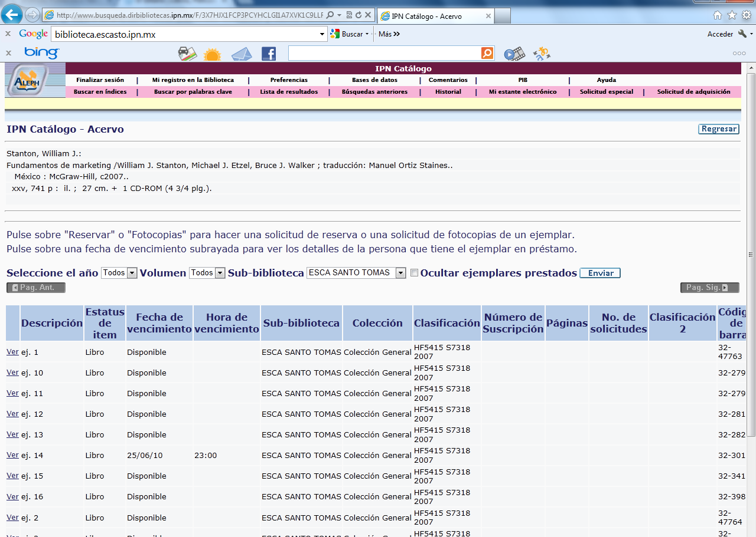

Slide 6
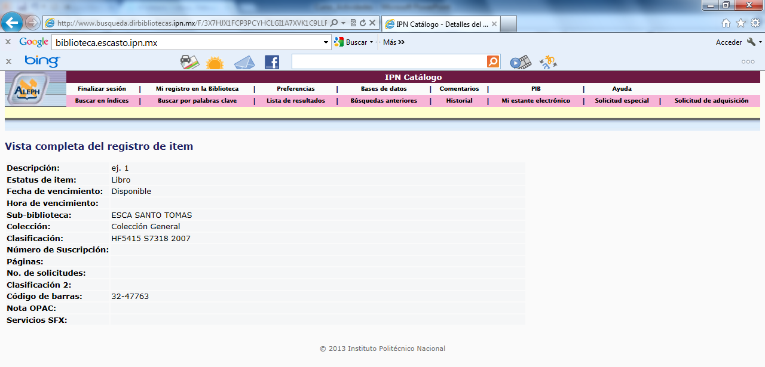

Slide 7
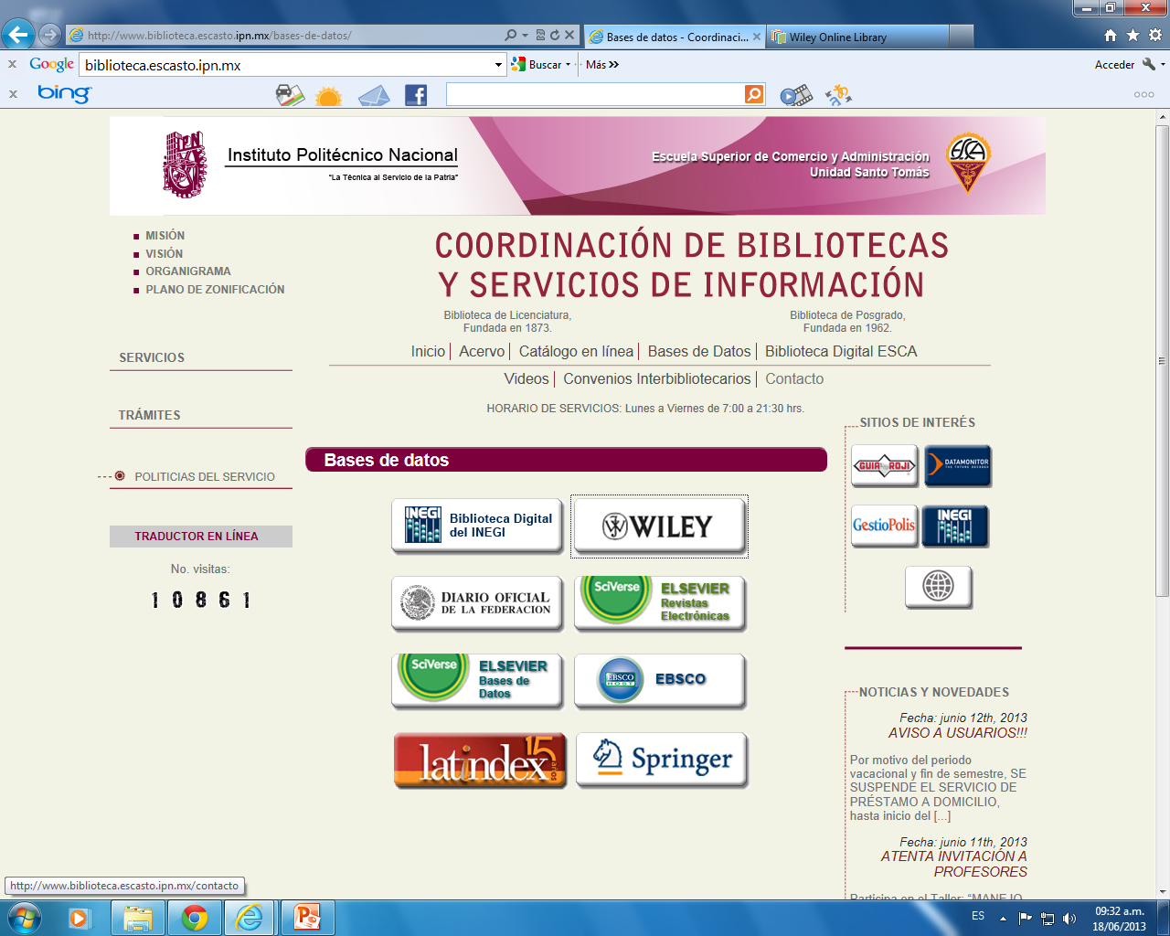
Búsqueda en Base de datos

Slide 8
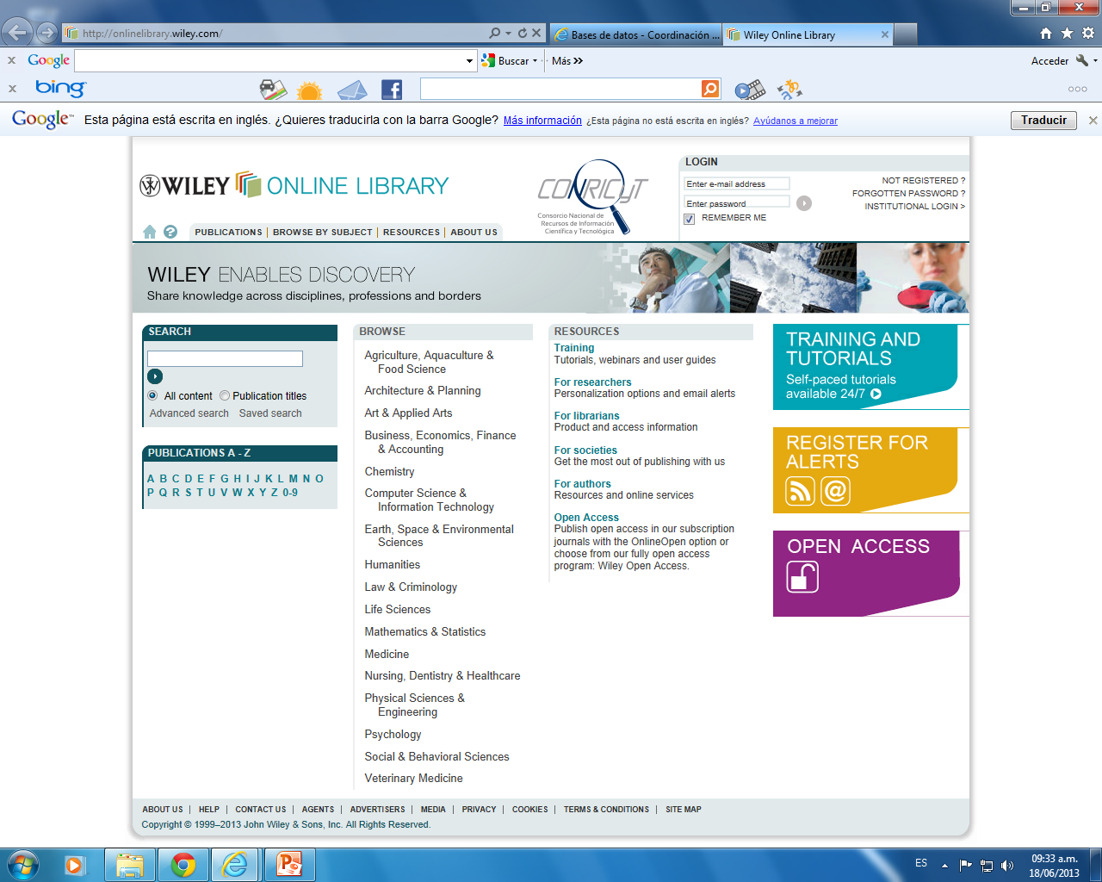

Slide 9
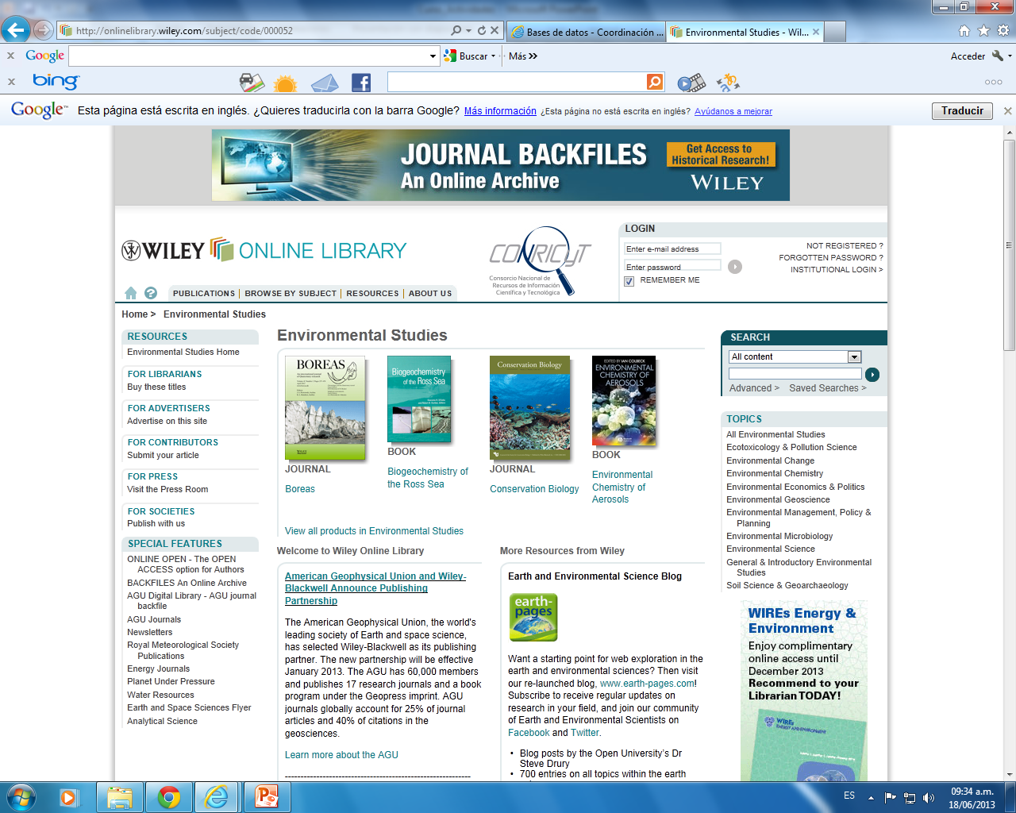

Slide 10
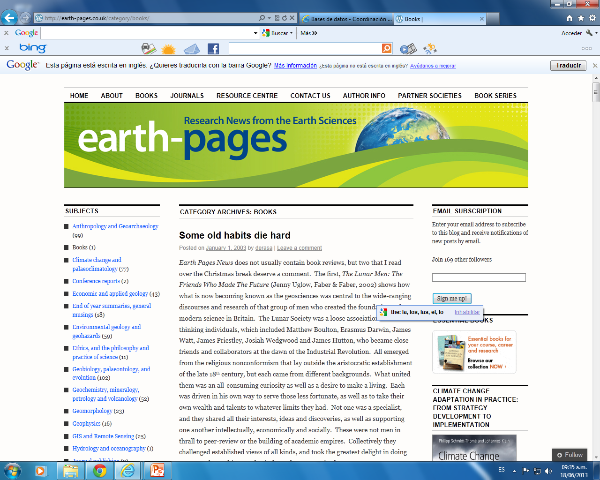

Slide 11
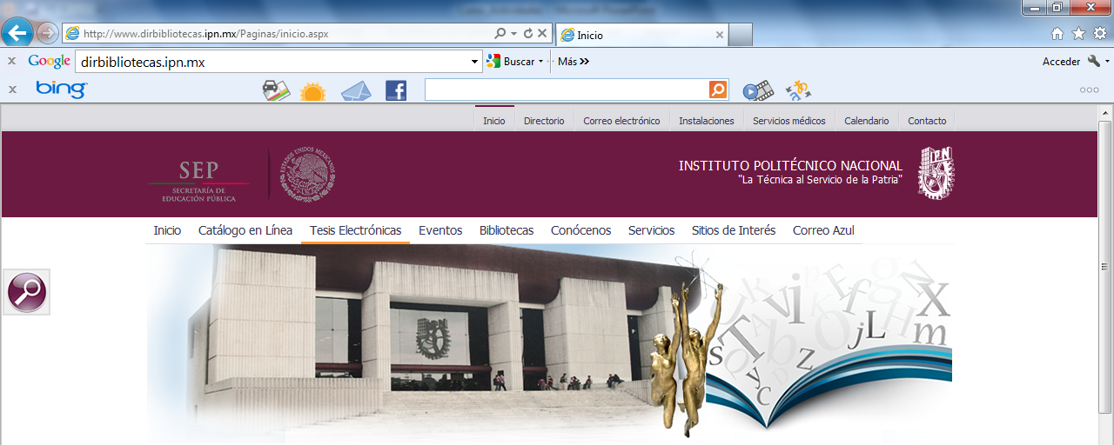
Búsqueda en Dispace
http://www.dirbibliotecas.ipn.mx/Paginas/inicio.aspx

Slide 12
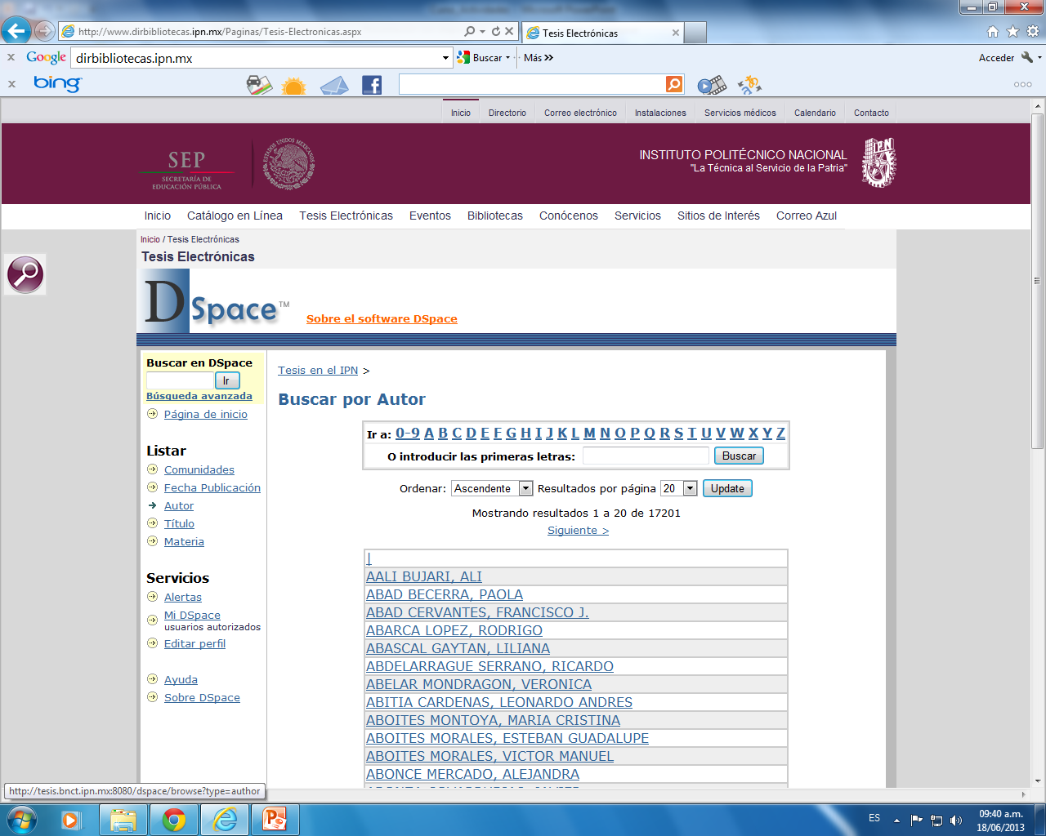

Slide 13
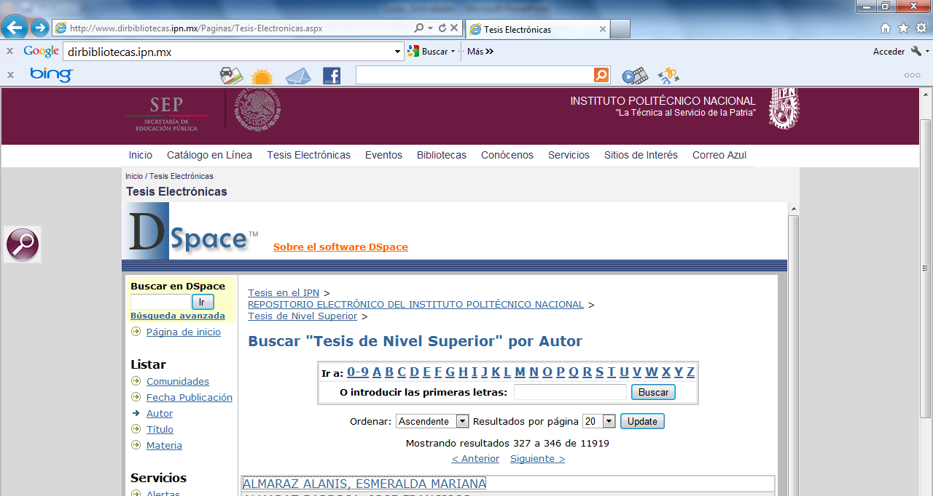

Slide 14
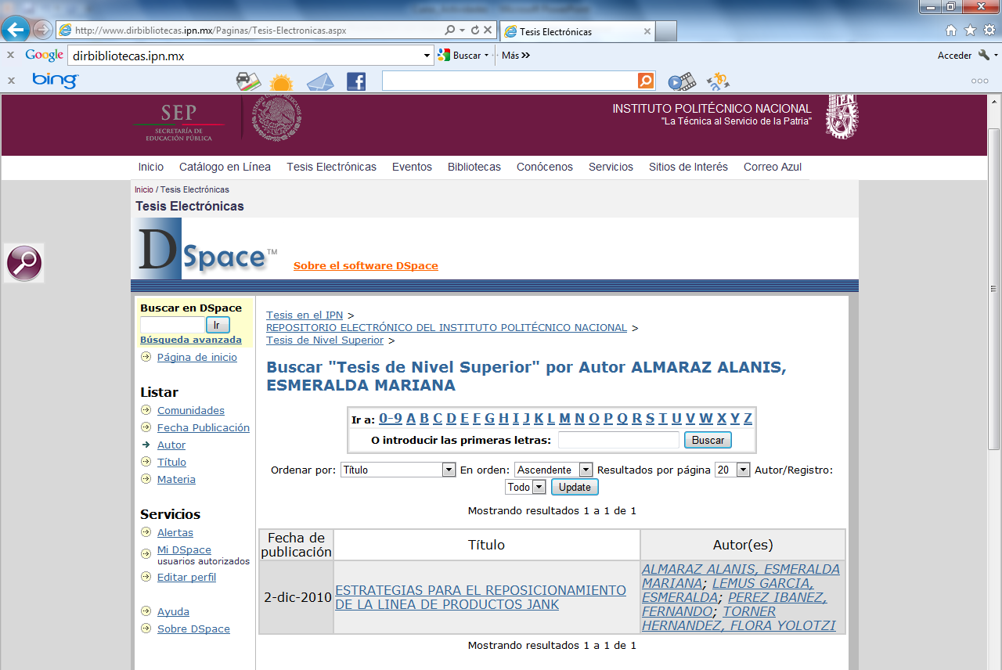

Slide 15
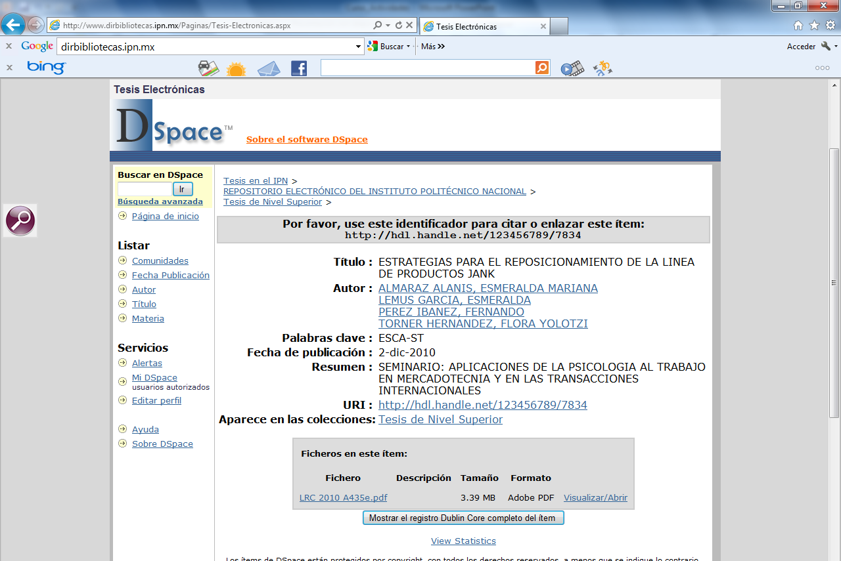

Slide 16
